Slide 1

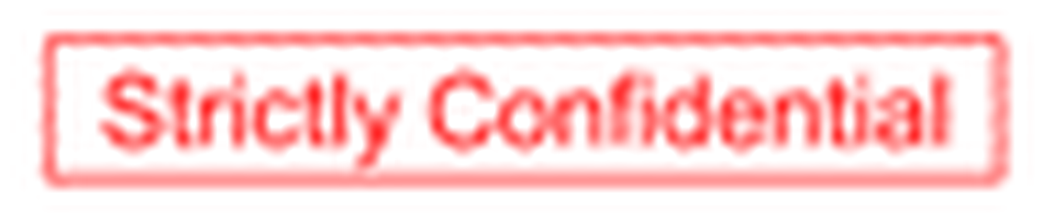
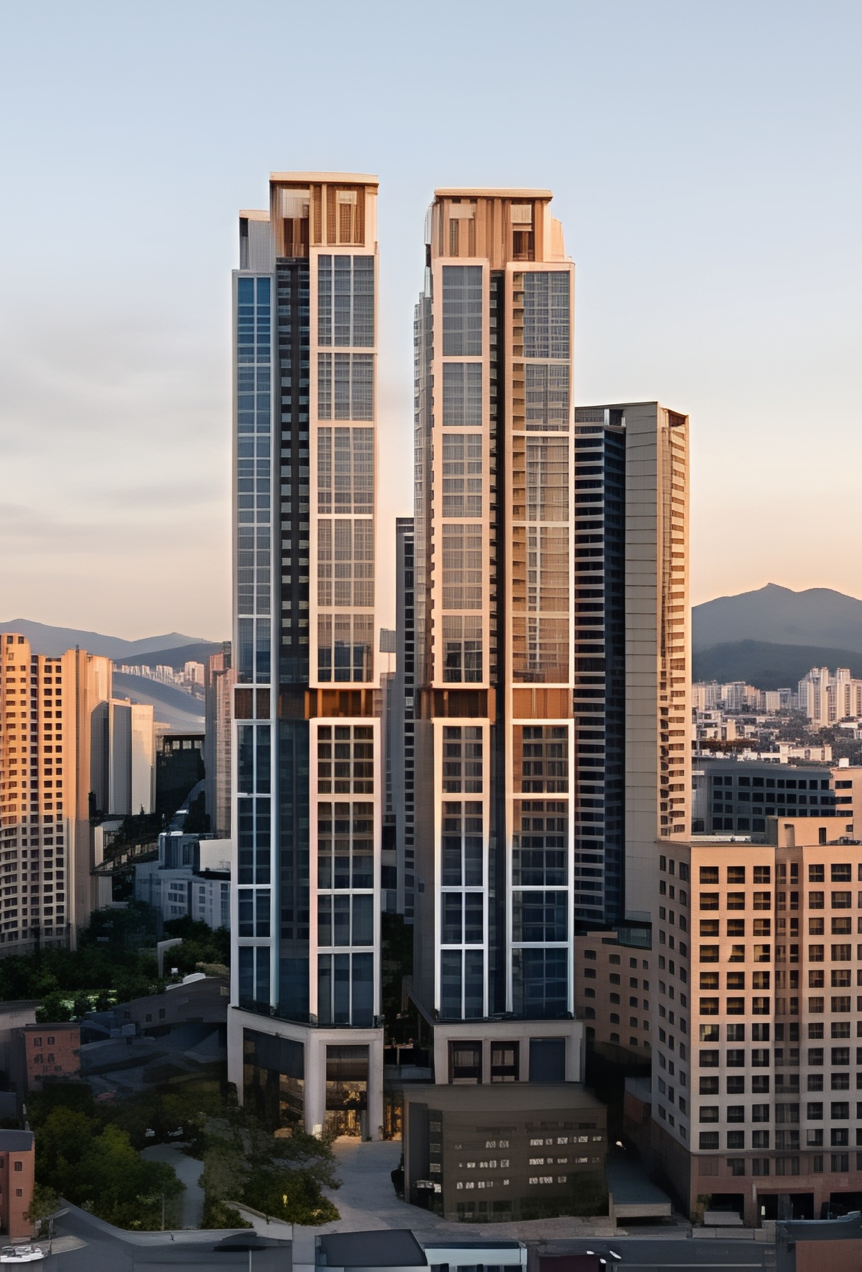
Information Memorandum
(사업명)
사모사채 제안서
October 2026
[Disclaimer]
이 문서는 법적 구속력이 없으며 금융기관의 여신심사 과정, 금융약정 체결을 위한 검토과정 등 향후 사정에 따라 사전 통지 없이 변경될 수 있고 실제로 이루어질 거래의 내용이나 구조와 상이할 수 있습니다. 당사(들)는 본 금융조건에 대하여 최대한 정확하고 완전한 정보를 담고자 노력하였으나 이 문서에는 오류 또는 중요정보의 누락이 있을 수 있으며, 당사(들)는 정보의 정확성, 완전성 및 적정성에 대하여 어떠한 보증도 제공하지 않고 그에 관한 어떠한 의무도 부담하지 않습니다. 이 문서는 당사(들)의 주관을 전제로 한 자금조달을 위하여 작성되었으며, 어떠한 경우에도 금융투자상품의 매수의 청약 권유 또는 매도의 청약으로 해석될 수 없고, 귀사 이외의 제3자에게 제공, 공개 또는 유출되어서는 안됩니다.

Slide 2

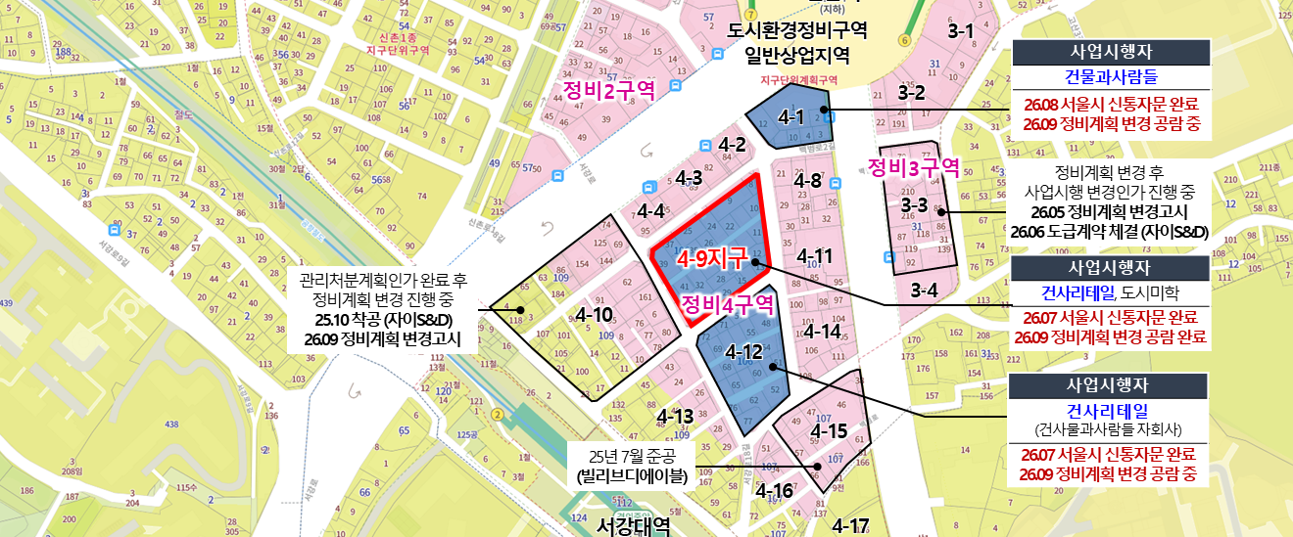
Overview
본 사업은 『도시 및 주거환경정비법』에 따른 도시정비형 재개발사업 내 토지등소유자 방식의 재개발사업으로, 서울특별시 고시 제 2014-304 로 정비구역 지정된 마포구 노고산동 106-9 번지 일대 정비4구역 내 9지구(공동주택 383세대 및 근린생활시설)를 개발하는 사업임
4-9 지구는 '25.05 사업시행인가, ’25.11 관리처분인가를 완료하였으나, '25.11월 2030 서울시 주거환경 정비기본계획 변경으로 용적률, 고도제한, 임대주택 배치 완화 등으로 사업성의 개선을 위한 인허가 변경절차 진행 중 (주민공람 완료, 12월 변경 고시 예상)
토지매입비 및 부대비용, 금융비 등의 사업비를 위한 총 대출금 1,700억원[Tr. A 1,200억원(LTV 52.6%), Tr. B 500 억원(LTV 74.6%), 조달하고자 하며 이중 Tr. B 대출을 기초자산으로 발행하는 사모사채 건임
신촌지역 4-9지구 브릿지 사모사채 ｜ 2

Slide 3
Deal Highlight
<낮은 인허가 리스크>
4-9 지구는 '25.05 사업시행인가, ’25.11 관리처분인가를 완료하였으나, '25.11월 2030 서울시 주거환경 정비기본계획 변경으로 용적률, 고도제한, 임대주택배치 완화 등 사업성 개선을 위한, 인허가 변경절차 진행 중
본사업지 인근지역 본건 사업과 유사한 인허가 사례(마포4-10, 3-3지구 등)가 다수 존재하여 원만한 인허가 진행이 예상됨
정비계획 변경 전 기준으로도 사업수지 및 사업성이 나오는 사업장으로 변경 인허가와 관계 없이 2027년 상반기 내 PF 및 착공 예정
<토지확보 완료 예정 / 명도 협의 완료 >
본 건 대출 이후 사업구역 내 기계약 토지 및 협의매수 토지 소유권 우선 확보하여, 사업구역 內 사유지 100%에 대하여 소유권 이전 완료 예정으로 토지 확보 및 사업비 증가 위험 제한적
명도 대상 토지에 대한 대주가 인정할 만한 수준의 명도확약서 제출하여 명도 리스크 적음. (명도 확약서 제출 선행 조건)
<높은 분양성 및 사업 Buffer>
본 건 사업지는 서울 지하철 2호선 신촌역 및 경의중앙선역, 역 인근 버스정류장과 도보 5분 이내에 위치. 인근 공동주택 매매시세(7,900만원/평 내외), 최근 분양사례인 공덕역 자이르네(7,100만원/평), 충정로역 자이르네(7,061만원/평)와 비교 시 본건 공동주택 평균 계획 분양가(6,500만원/평)는 시세 대비 메리트 있는 금액으로 판단
공사비 950만원/평 가정되어 있어 최근 사례 대비 합리적인 수준이며, 사업이익 24% 이상, 1,637 억원의 사업이익 버퍼가 충분, 모두 2027년 내 착공/분양이 가능하여, 신촌 역세권 입지와 서울내 주택공급이 제한적인 시장상황에서 시장 내 대기수요가 많을 것으로 기대됨
신촌지역 4-9지구 브릿지 사모사채 ｜ 3

Slide 4



CONTENTS
01 사모사채 개요
03 본건 사업 개요
1.1 본건 사모사채 개요
3.1 사업개요
3.2 부제목
02 금융개요
04 Appendix
2.1 투자구조도
2.2 본건 기초자산 금융조건
4.1 부제목

Slide 5
CONTENTS
01 사모사채 개요
02 금융개요
03 본건 사업 개요
1.1 본건 사모사채 개요
2.1 투자 구조도
2.2 본건 기초자산 금융조건
3.1 사업개요
3.2 부제목
04 Appendix
05 제목
4.1 부제목
5.1 부제목

Slide 6

01 사모사채 개요
1.1
본건 사모사채 개요

Slide 7
01 사모사채 개요
1.1 본건 사모사채 개요
본 건은 사업명 대출을 기초자산으로 신규 SPC가 발행하는 사모사채로,
만기일은 발행일로부터 약 12개월 입니다.
사모사채명 | TBD(신규 유동화 SPC) 제1회 무기명식 무보증 사모사채
사채 유형 | 국내 전자등록 또는 실물 발행, 무기명식 무보증 사모사채
발행인 | TBD(신규 유동화 SPC)
기초자산 | 사업명 토지담보대출 Tr.B 대출채권
발행금액 | 000 억원
발행일 | 2000년 00월 (예정)
만기일 | 발행일로부터 약 00개월
금융조건 | 채권 금리: 연 [ 0.0 ]%(고정, 세전)
이자지급주기 | 3개월 단위 후취 또는 만기 전액 후취
사업명｜ 7

Slide 8
02 금융개요
2.1
금융 투자 구조도
2.2
본건 기초자산 금융조건

Slide 9
02 금융 개요
2.1 금융 구조도
본건은
을 담보로 하는 담보대출의 Tr.를 기초로 발행하는 사모사채 입니다.
사업명｜ 9

Slide 10
03 본건 사업개요
3.1
소제목

Slide 11
제목
소제목
페이지 요약
사업명｜ 11

Slide 12
04 Appendix
4.1
소제목

Slide 13
제목
소제목
페이지 요약
사업명｜ 13

Slide 14


본 자료와 관련하여 문의사항이 있으실 경우 아래의 담당자에게 언제든지 연락하여 주시면 성심껏 답변하여 드리겠습니다.
본부 | 직급 | 이름 | E-mail | 연락처
대표이사 |  | 박광희 | pkh@rainfieldinv.com | 010-4490-2050
투자금융본부 | 팀장 | 최재영 | cjy@rainfieldinv.com | 010-3090-3576
대체투자본부 | 팀장 | 이주호 | ljh@rainfieldinv.com | 010-5054-9208

